Slide 1
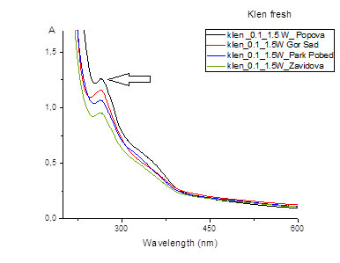
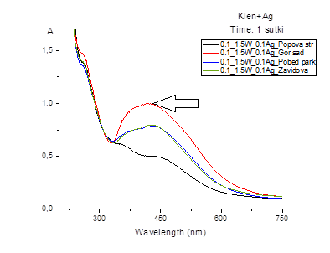
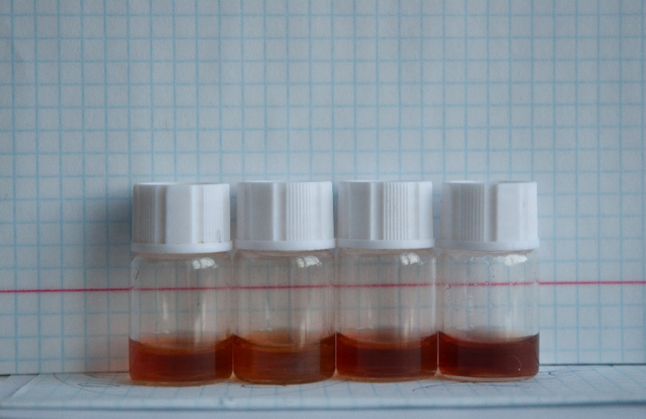
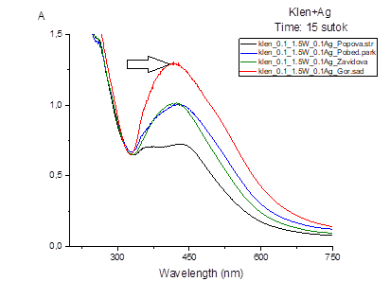
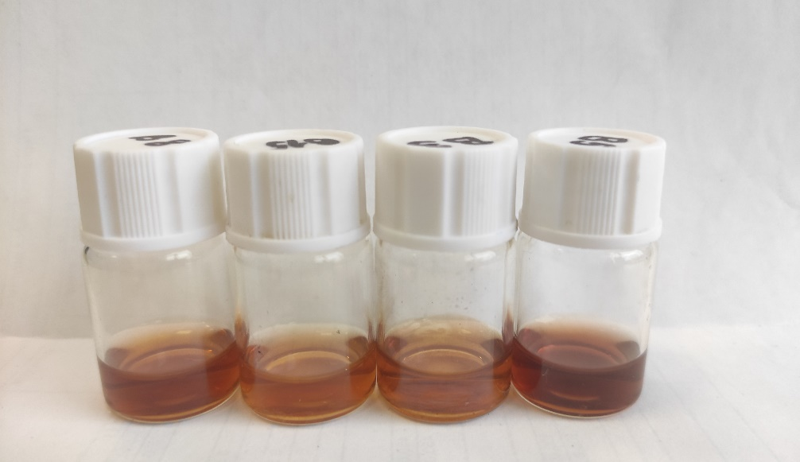
Научный руководитель: Хижняк С.Д.
Волкова В.М.
Оценка эффекта антропогенных факторов на химический состав листьев клёна
Тверской государственный университет, кафедра физической химии
Цель работы: изучение эффекта антропогенных факторов на синтез наночастиц серебра (НЧС) в водных экстрактах клена
А
Б
Номер образца | Место сбора
1 | Ул. А. Попова
2 | Городской сад
3 | Парк Победы
4 | Ул. Завидова
210 нм
420 нм
В
Г
Образцы в первые сутки после добавления AgNO₃.
425 нм
Intensity
Образцы на пятнадцатые сутки после добавления AgNO₃.
Time
Выводы: с помощью УФ-спектроскопии можно судить о композиционных и количественных изменениях состава в образцах исследованных образцов; экстракты листьев клёна оказались хорошей средой для получения наночастиц серебра с помощью AgNO₃.

